Slide 1
WD10
JavaScript Types: Array & Date
CSS
Notes:
Test

Slide 2

Obiective
Să invatam ce este un obiect
Să invatam ce este un array
Să invatam ce este Date

Slide 3
JavaScript Tipuri de Date
Number
BigInt
String
Boolean
null
undefined
Object
Function
Array
Date
RegExp
Symbol (new in ES2015)

Slide 4
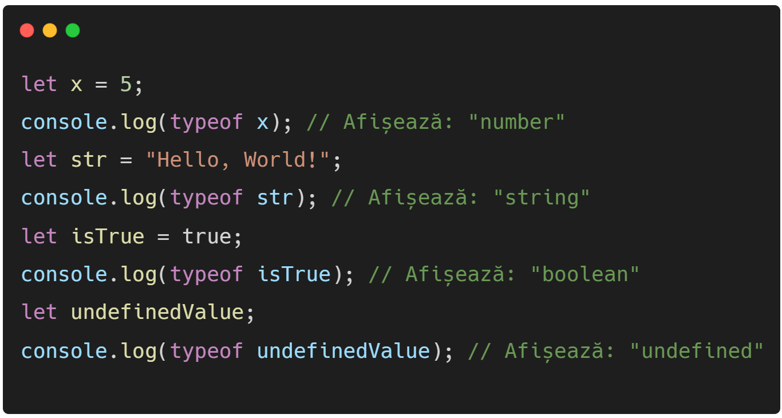
Operatorul typeof
Operatorul typeof în JavaScript este utilizat pentru a obține tipul de date al unei variabile sau al unei expresii. Acesta returnează un șir de caractere care reprezintă tipul de date al operandului.
Sintaxa: typeof operand

Slide 5
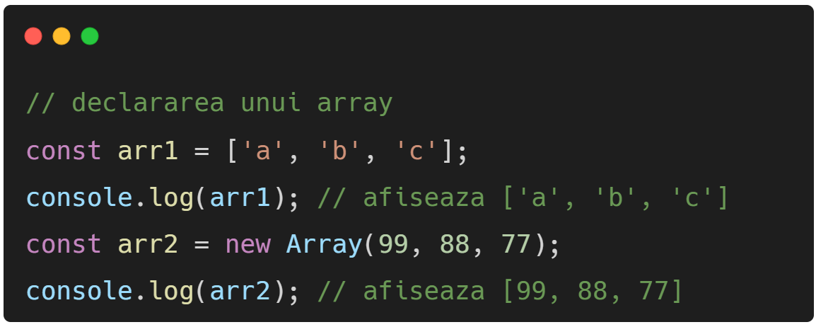
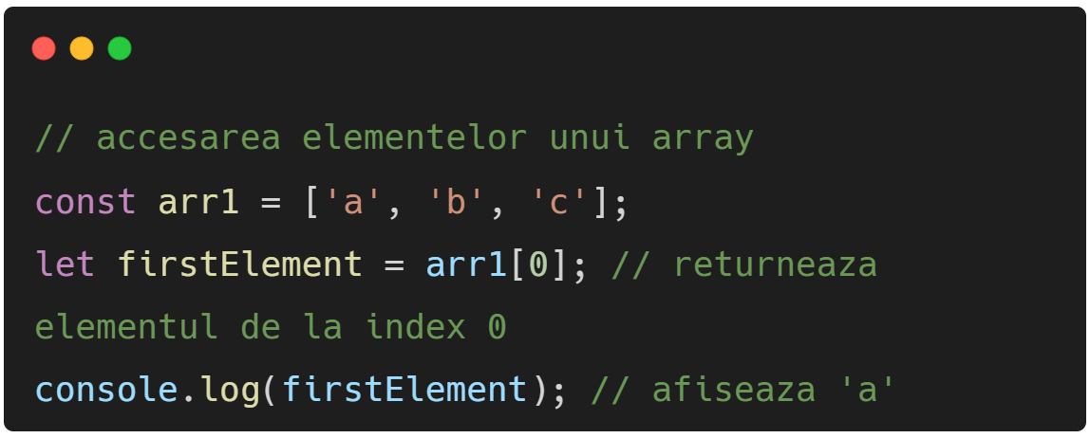
JavaScript Array
Un array în JavaScript este o structură de date care permite stocarea și accesarea mai multor valori într-o singură variabilă. Array-ul este un tip de obiect care poate conține o listă ordonată de valori, iar fiecare valoare din listă este identificată printr-un index.
Indexul unui element reprezinta pozitia pe care se afla in array, primul element fiind pe poziția 0.

Slide 6
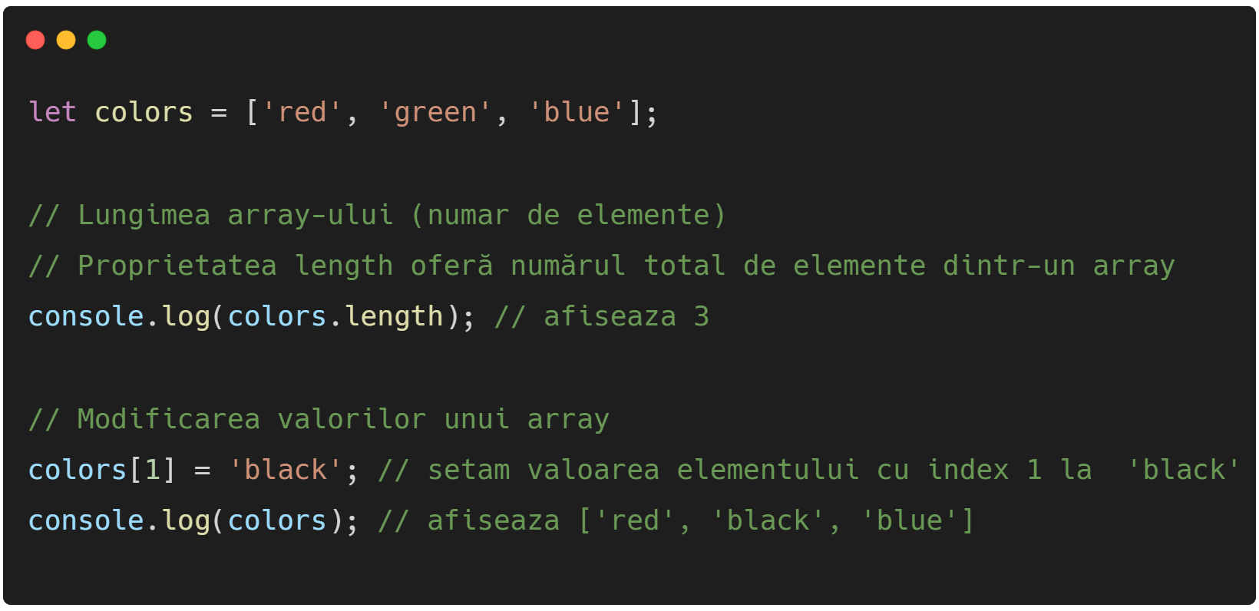
Operații pe Array

Slide 7
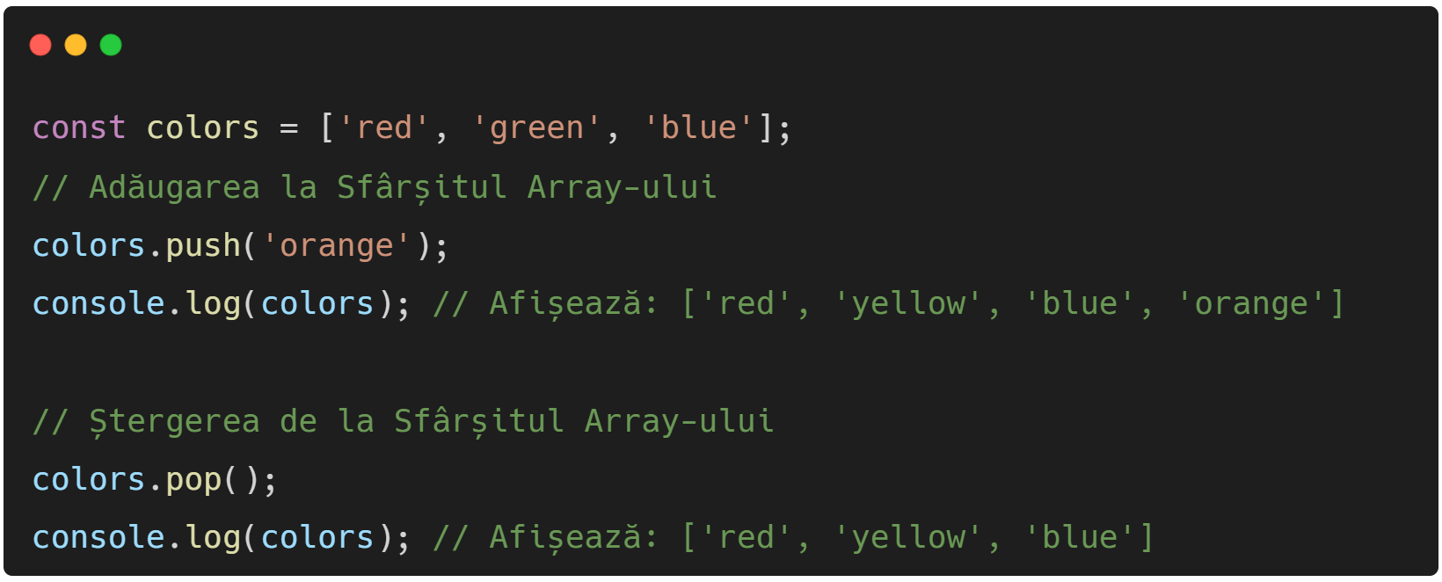
Operații pe Array
Adăugarea și Ștergerea Elementelor

Slide 8
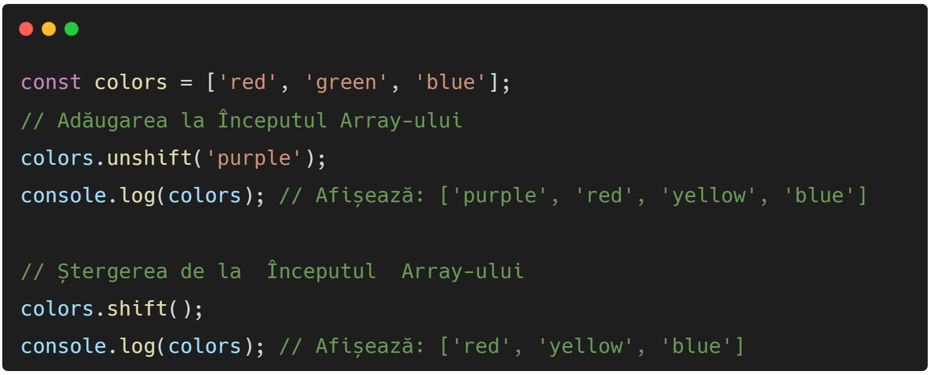
Operații pe Array
Adăugarea și Ștergerea Elementelor

Slide 9
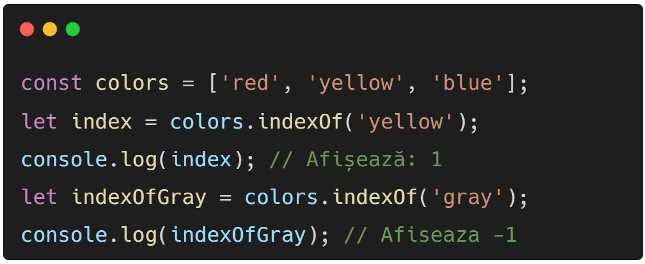
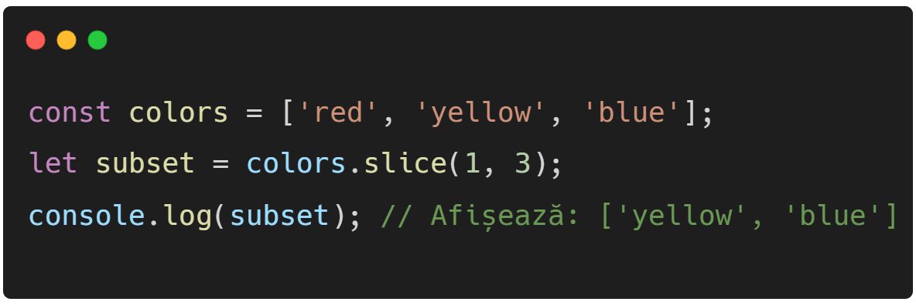
Metode utile pentru Array
indexOf(): Returnează indexul primului element găsit în array sau -1 dacă elementul nu este găsit
slice(start, end): Returnează o porțiune a array-ului între indexurile specificate, fără a modifica array-ul original. Ultimul index (end) nu este inclus în subset.

Slide 10
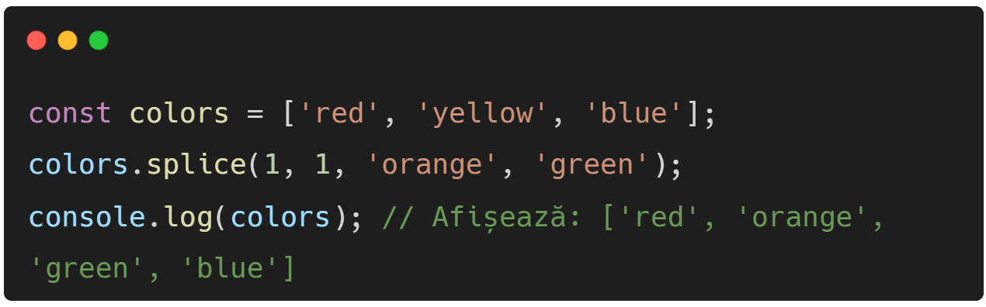
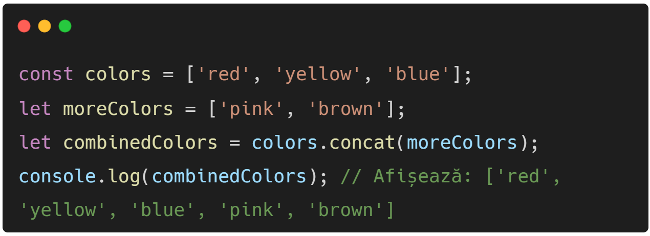
Metode utile pentru Array
splice(start, deleteCount, item1, item2, ...): Modifică conținutul array-ului, adăugând elemente la index start stergand un număr de elemente egal cu deleteCount incepand de la index start.
concat(): Concatenează două sau mai multe array-uri, returnând un array nou.

Slide 11
Alte Metode pentru Array
Aici puteți găsi explicate detaliat toate metodele existente ale unui array:
https://developer.mozilla.org/en-US/docs/Web/JavaScript/Reference/Global_Objects/Array#

Slide 12
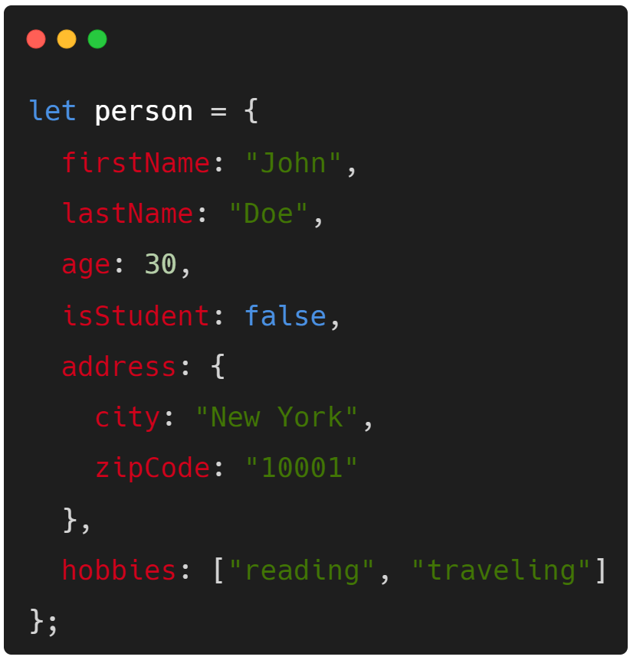
JavaScript Object
În JavaScript, obiectele sunt structuri de date complexe care permit stocarea și organizarea datelor în perechi cheie-valoare. Un obiect poate conține diferite tipuri de date, inclusiv alte obiecte, funcții și array-uri. Obiectele sunt fundamentale în JavaScript și sunt folosite pe scară largă în programare pentru a reprezenta și manipula informații complexe.
Un obiect este definit utilizând paranteze {} și poate conține zero sau mai multe perechi cheie-valoare despărțite prin virgulă.

Slide 13
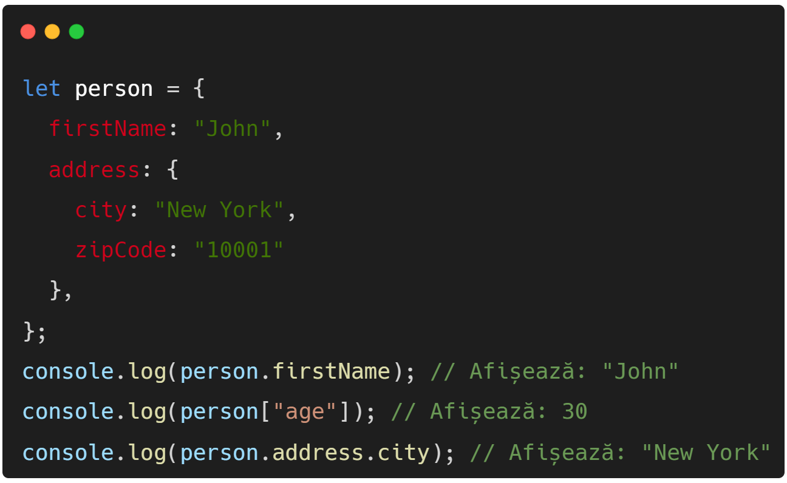
JavaScript Object
Accesarea proprietăților
Proprietățile unui obiect pot fi accesate utilizând notația cu punct sau notația cu paranteze drepte ([ ]):

Slide 14
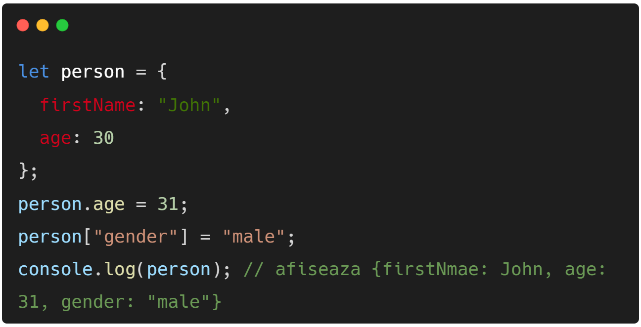
JavaScript Object
Modificarea Proprietăților
Proprietățile unui obiect pot fi modificate sau adăugate prin atribuirea unei noi valori.

Slide 15
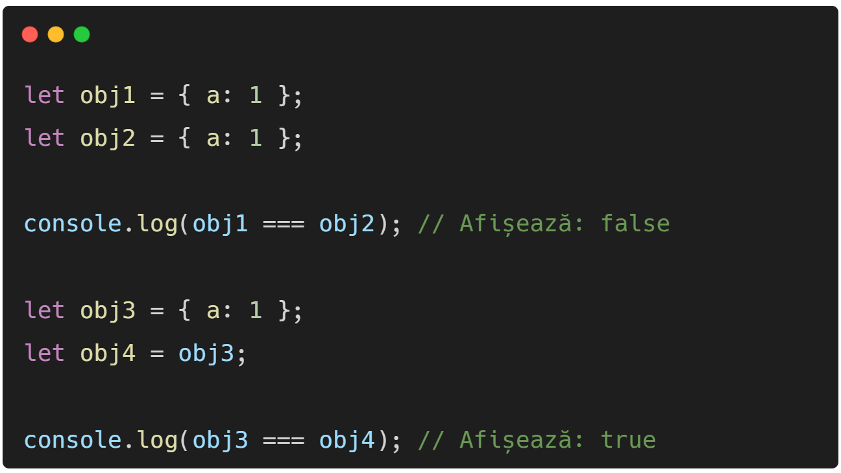
JavaScript Object
Compararea Obiectelor
Două obiecte sunt considerate egale doar dacă se referă la aceeași instanță a obiectului.

Slide 16
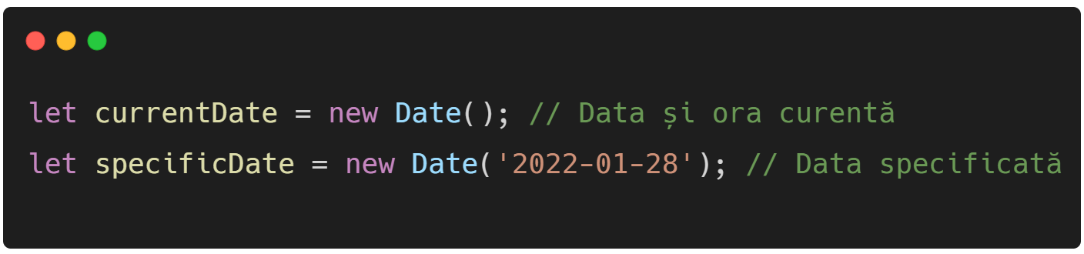
JavaScript Date
Obiectul Date în JavaScript este folosit pentru a lucra cu date și ore în aplicații web. Acest obiect oferă metode pentru a accesa și manipula data și ora, precum și pentru a efectua operații cu date specifice

Slide 17
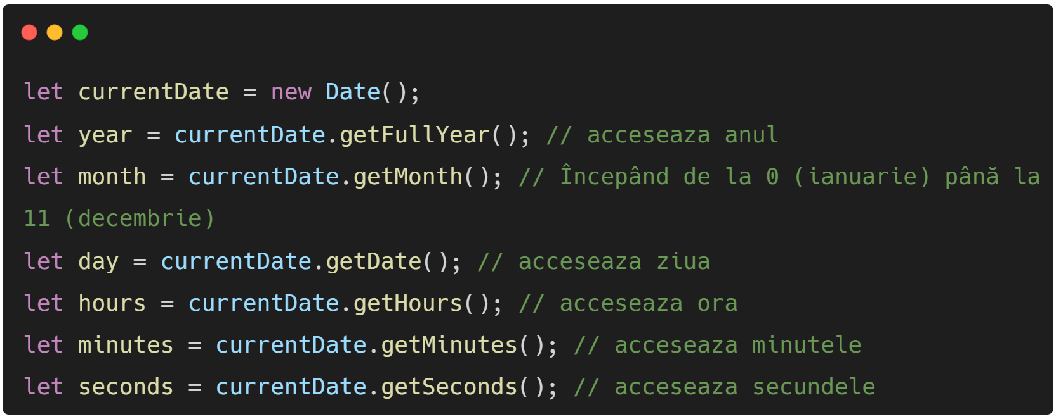
JavaScript Date - Metode
Metodele obiectului Date permit accesarea diferitelor componente ale datei și orei:

Slide 18
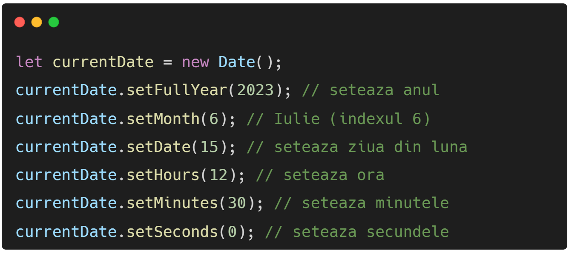
JavaScript Date - Metode
Componentele datei și orei pot fi modificate utilizând metodele adecvate:

Slide 19
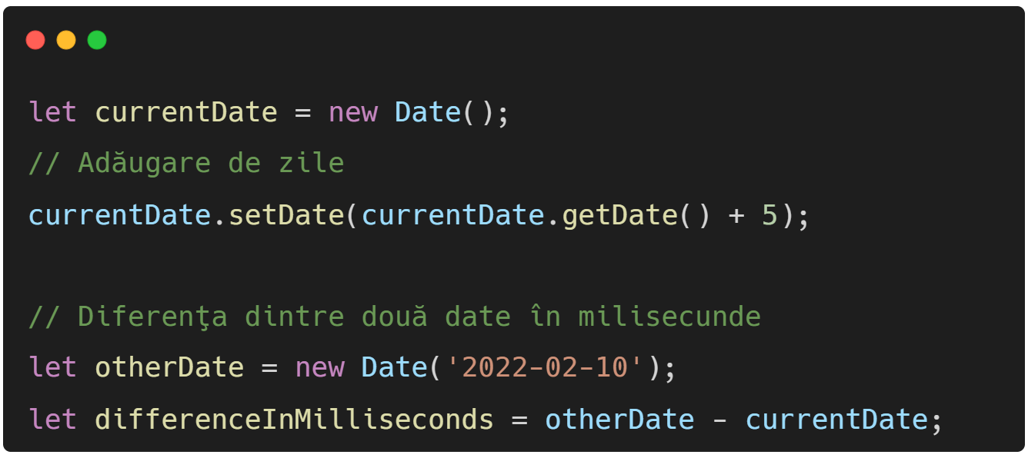
JavaScript Date - Operații

Slide 20
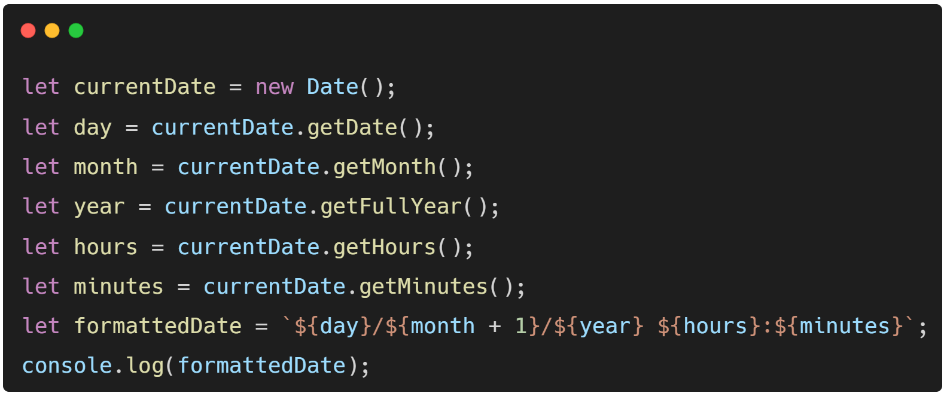
JavaScript Date - Operații
Obiectul Date nu oferă o metodă directă pentru a formata data, dar se pot utiliza metodele sale pentru a obține componente și apoi se pot concatena sau utiliza librării terțe pentru formatare.

Slide 21
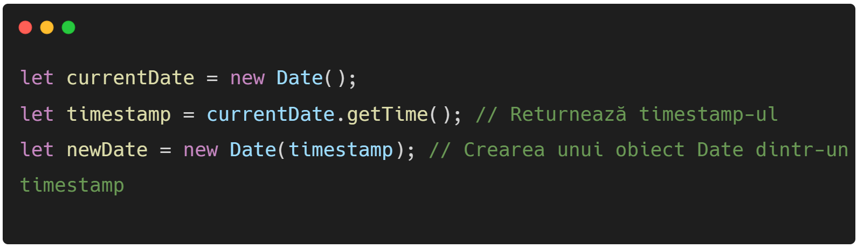
JavaScript Date - Timestamps
Timestamp-ul reprezintă numărul de milisecunde de la 1 ianuarie 1970 UTC (Epoch). Aceasta este o modalitate comună de a reprezenta date în programare.

Slide 22
Metodele obiectului Date
Informații mai în detaliu:
https://developer.mozilla.org/en-US/docs/Web/JavaScript/Reference/Global_Objects/Date

Slide 23
Q&A
Ce reprezinta array.length?
What tipuri de date putem stoca într-un array?
Cum putem accesa proprietățile unui obiect?
CSS
Notes:
Test

Slide 24
Feedback
Dorim să oferim servicii de cea mai înaltă calitate și să ne îmbunătățim în mod continuu pentru a vă satisface nevoile.
Dorim să vă ascultăm părerea și să aflăm cum putem oferi o experiență și mai bună. Am creat un formular de feedback activ permanent, care vă oferă posibilitatea de a ne împărtăși gândurile, sugestiile și observațiile dvs. cu privire la serviciile noastre. Acesta se găsește în link-ul de mai jos sau pe platforma voastră de grupă, pentru a ajunge la el cu ușurință.
Link formular feedback permanent : https://forms.gle/aufCH9Ci171vVZr1A
Nu durează mai mult de câteva minute să completați formularul, dar contribuția dvs. este extrem de valoroasă pentru noi. Feedback-ul pe care îl primim ne ajută să identificăm punctele noastre forte și să corectăm eventualele deficiențe.

